Slide 1
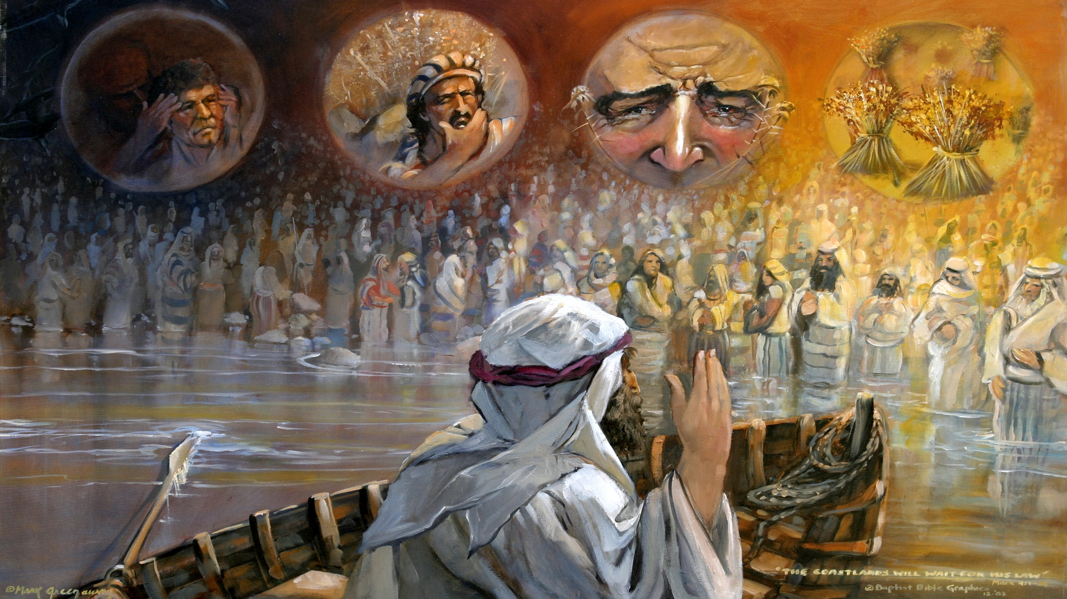
PARÁBOLAS
Lección 4 para el 27 de julio de 2024

Slide 2
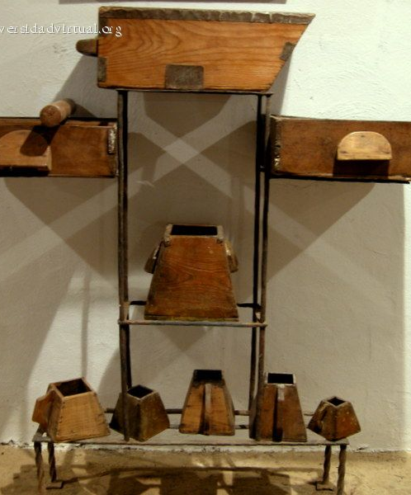
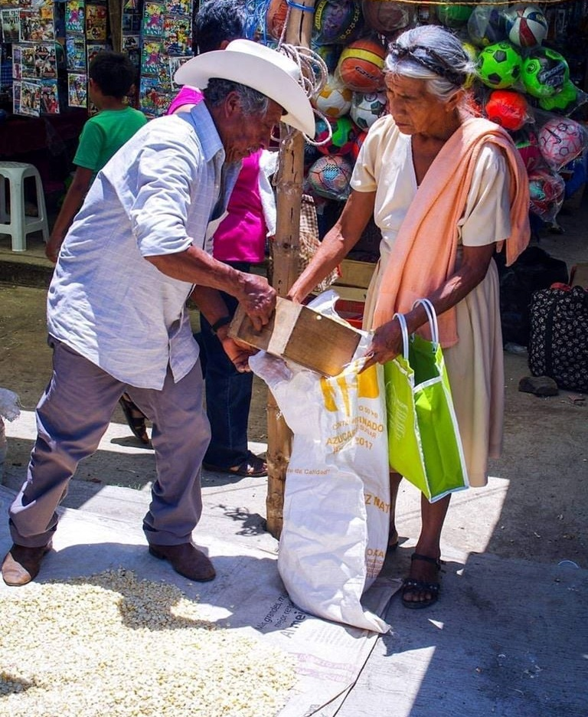
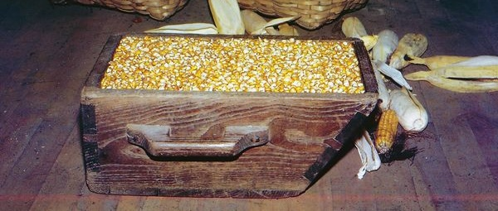
“Dijo también: ‘Miren lo que oyen. Con la medida con que miden los medirán otros, y aun les será añadido. Al que tiene, se le dará; y al que no tiene, aun lo que tiene le será quitado’ ”
(Marcos 4:24, 25)

Slide 3

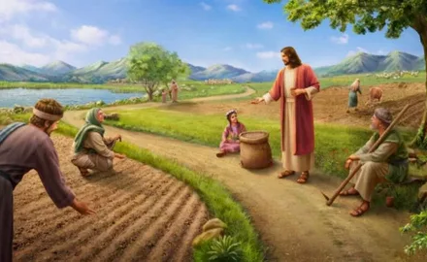
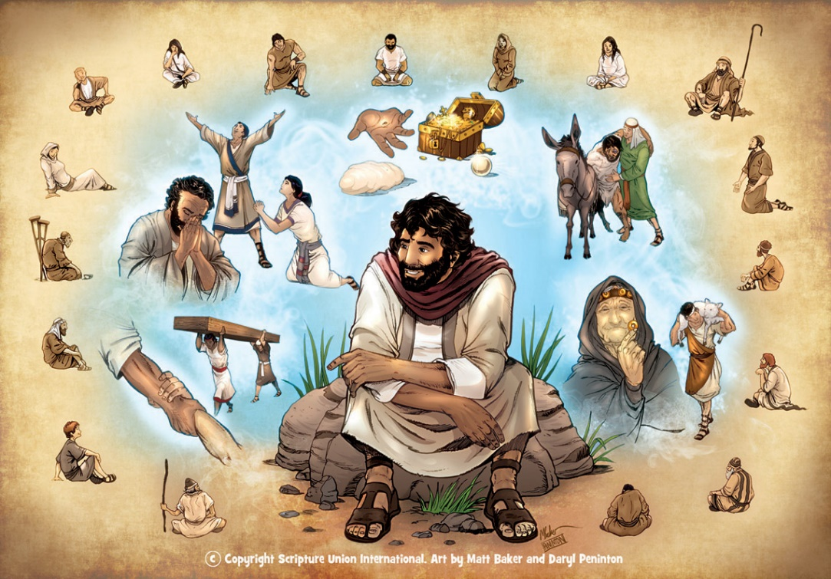







Una parábola es una narración de un suceso fingido (basado o no en hechos reales) del que se deduce, por comparación o semejanza, una verdad importante o una enseñanza moral.
Éste es el sistema que Jesús utilizó principalmente en sus enseñanzas (Marcos 4:34). Sus parábolas, generalmente, eran extraídas de la vida cotidiana y, por lo tanto, fáciles de recordar y de aplicar.
Cuando sus oyentes regresaban a sus hogares, compartían lo aprendido con su familia y amigos.
La razón de ser de las parábolas. Marcos 4:10-12.
La parábola del sembrador:
  El sembrador salió a sembrar… Marcos 4:1-9.
  La explicación de la parábola. Marcos 4:13-20.
Otras parábolas:
  La lámpara y la medida. Marcos 4:21-25.
  El crecimiento y la mostaza. Marcos 4:26-32.

Slide 4


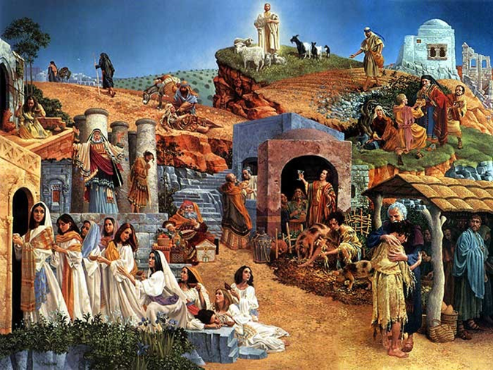
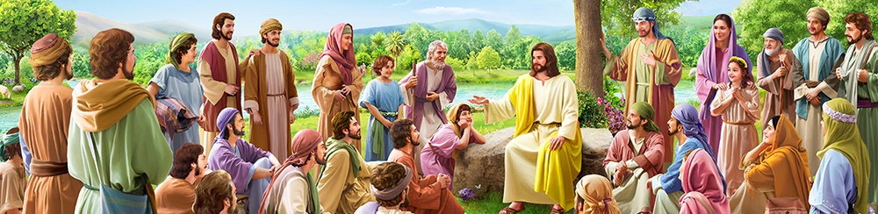
LA RAZÓN DE SER DE LAS PARÁBOLAS
“para que viendo, vean y no perciban; y oyendo, oigan y no entiendan; para que no se conviertan, y les sean perdonados los pecados” (Marcos 4:12)
La predicación de Jesús giraba en torno al Reino de los Cielos (Mr. 1:14-15). Muchas de sus parábolas fueron dichas para explicar la naturaleza de dicho Reino (Mr. 4:30).
Curiosamente, la razón que el mismo Jesús dio para usar parábolas es realmente sorprendente: ¡para que no entiendan, ni se conviertan, ni sean perdonados! (Mr. 4:12).
Esto no era nada nuevo. Al mandarle a predicar, Dios le dijo a Isaías: “Oíd bien, y no entendáis; ved por cierto, mas no comprendáis. […] para que no vea con sus ojos, ni oiga con sus oídos, ni su corazón entienda, ni se convierta, y haya para él sanidad” (Is. 6:9-10).
El que tiene hambre de la Palabra de Dios oirá la verdad y se gozará. Pero el que no quiere oír, por más sencilla que esta verdad se presente, se negará a entender, a cambiar, y a alcanzar la salvación.

Slide 5
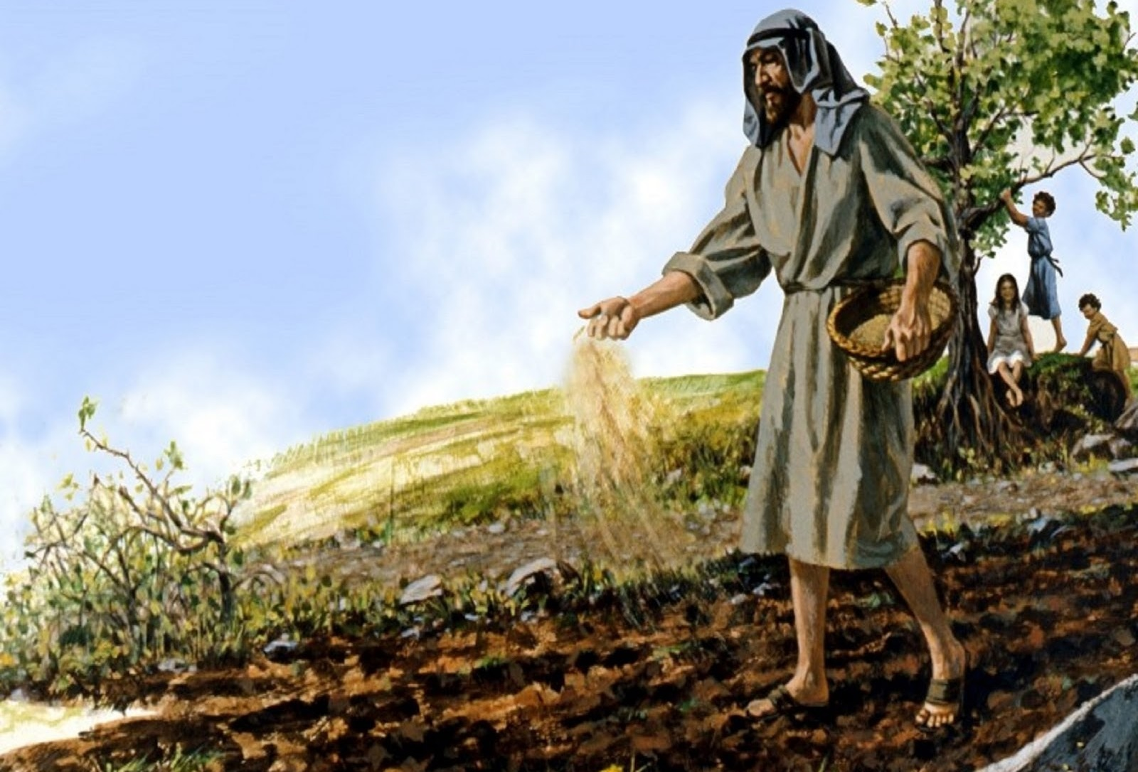
LA PARÁBOLA DEL SEMBRADOR

Slide 6



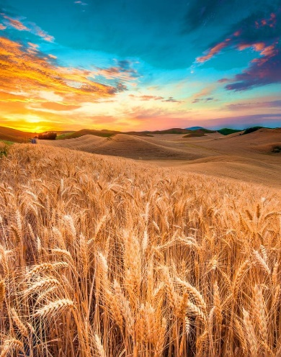
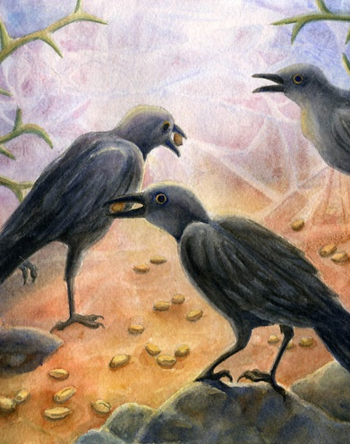
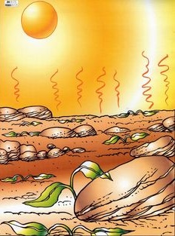
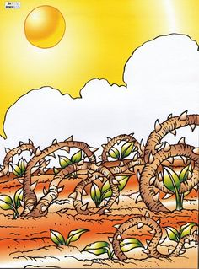


EL SEMBRADOR SALIÓ A SEMBRAR…
“Y les enseñaba por parábolas muchas cosas, y les decía en su doctrina: Oíd: He aquí, el sembrador salió a sembrar” (Marcos 4:2-3)
En el camino
En unos días, la semilla muere
(Mr. 4:4)
Entre piedras
En unas semanas, la semilla muere
(Mr. 4:5-6)
Entre espinos
En unos meses, la semilla muere
(Mr. 4:7)
En buena tierra
Al final de la estación, la semilla fructifica
(Mr. 4:8)
El sembrador y la semilla no varían. Sin embargo, el resultado es totalmente distinto para cada uno de los cuatro terrenos. Todo depende de la forma en que la semilla sea recibida.

Slide 7


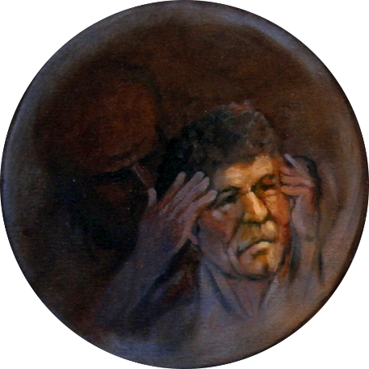
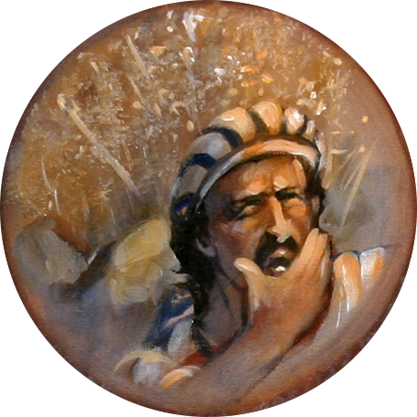
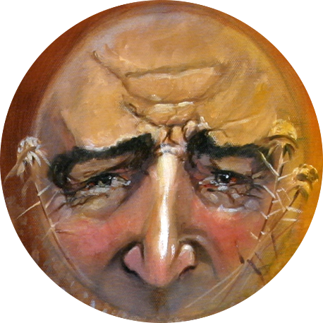
LA EXPLICACIÓN DE LA PARÁBOLA
“El sembrador es el que siembra la palabra” (Marcos 4:14)
La semilla es la Palabra de Dios, y el sembrador es todo aquel que la transmite.
En el camino
No tienen interés, y Satanás los desvía
(Mr. 4:15)
Entre piedras
Reciben la palabra, pero no soportan las pruebas (Mr. 4:16-17)
Entre espinos
Reciben la palabra, pero se vuelven cómodos (Mr. 4:18-19)
En buena tierra
Resisten las pruebas y no se acomodan. Llevan fruto (Mr. 4:20)
¿Qué tipo de suelo soy? ¿Qué debo hacer para ser fructífero?

Slide 8
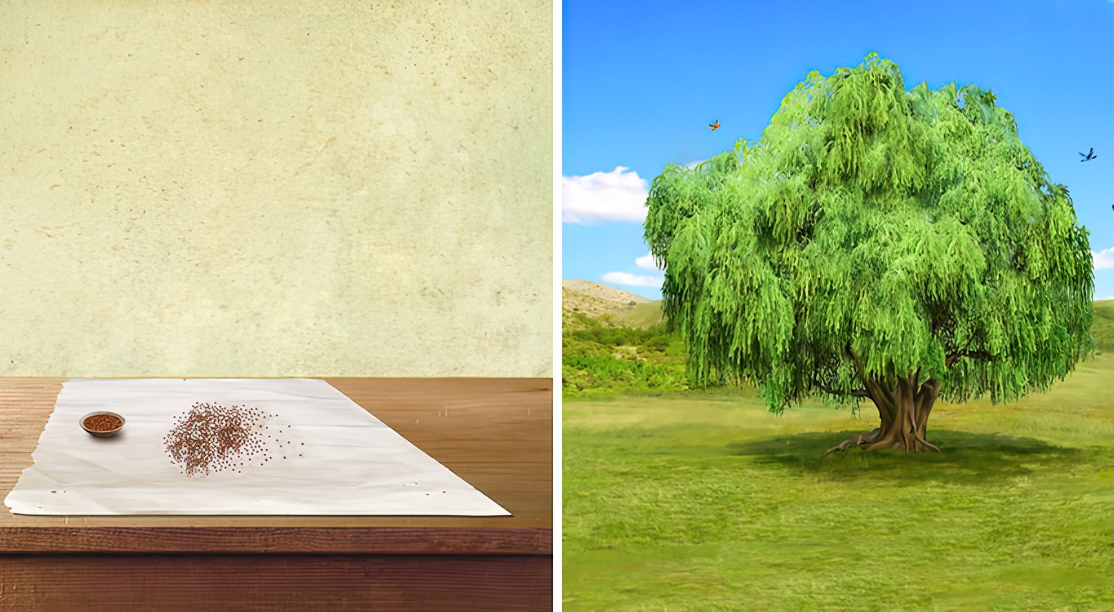
OTRAS PARÁBOLAS

Slide 9


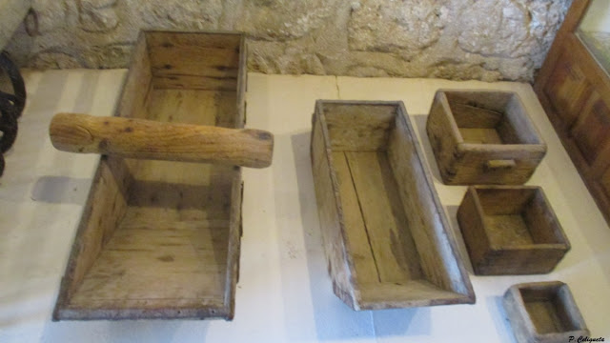

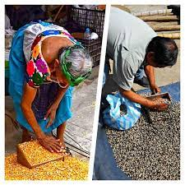
LA LÁMPARA Y LA MEDIDA
“También les dijo: ¿Acaso se trae la luz para ponerla debajo del almud, o debajo de la cama? ¿No es para ponerla en el candelero?” (Marcos 4:21)
“Les dijo también: Mirad lo que oís; porque con la medida con que medís, os será medido, y aun se os añadirá a vosotros los que oís” (Marcos 4:24)
Visualiza la conversación: “¿Acaso…?” “¡No!”; “¿No es…?” “¡Pues claro!”
En las calles de la ciudad, los mercaderes vendían sus productos usando medidas más o menos estándar para medir la cantidad de producto que deseaba el comprador.
Jesús sabía obtener la atención de su auditorio. Ahora estaban preparados para recibir la lección espiritual.
Poco a poco, Jesús iba revelando la verdad del evangelio para que sea conocida por todos
(Mr. 4:22).
Si el vendedor era bueno, añadía un poco más de producto en la medida para satisfacer a su cliente.
Aquella noche, al encender sus lámparas en casa, “los que tienen oídos para oír” (Mr. 4:23) recordaron sin duda la lección.
Si alguien es receptivo a la verdad, obtendrá aún más. Pero si la rechaza, aún la verdad que tiene se perderá (Mr. 4:25).

Slide 10

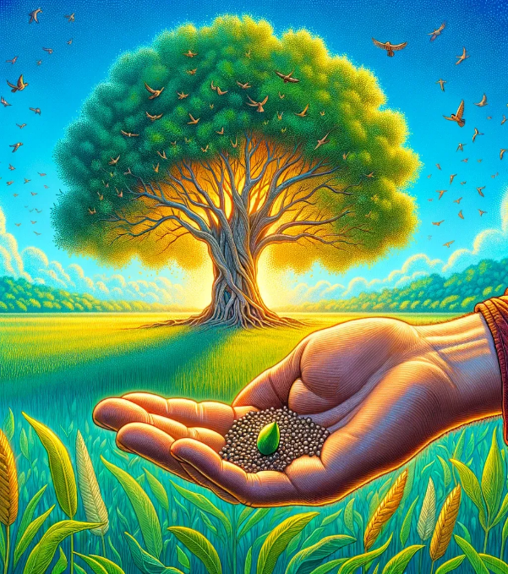
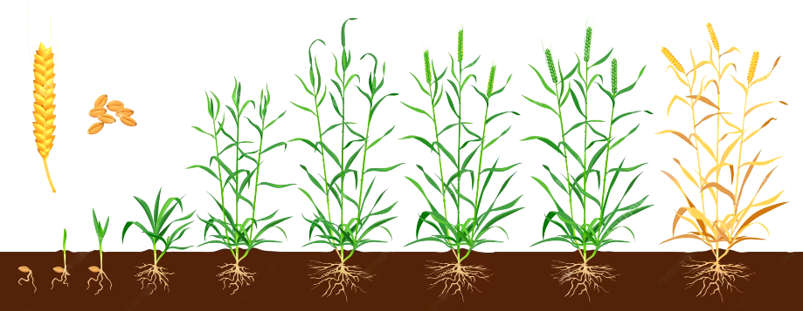
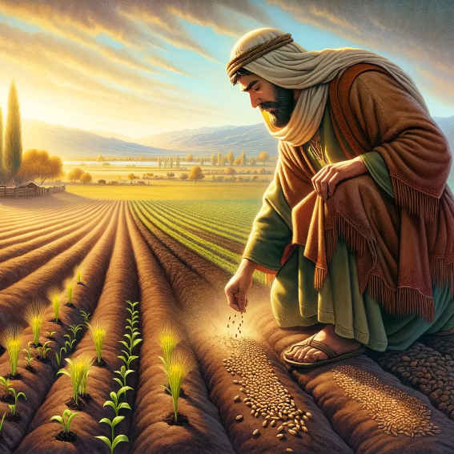
EL CRECIMIENTO Y LA MOSTAZA
“Decía además: Así es el reino de Dios, como cuando un hombre echa semilla en la tierra”
(Marcos 4:26)
“Es como el grano de mostaza, que cuando se siembra en tierra, es la más pequeña de todas las semillas que hay en la tierra” (Marcos 4:31)
Jesús recuerda el ciclo del crecimiento del cereal (Mr. 4:28):
El Reino de los Cielos es comparable a un diminuto grano de mostaza
(Mr. 4:30-31).
Hierba
Espiga
Grano
A los 50 días de sembrada, la mostaza alcanza los 30-40 cm de altura, y ya es capaz de producir fruto cosechable. Puede llegar a crecer hasta 7 m de altura.
Es un proceso que depende de Dios, no del hombre (Mr. 4:27).
Así es la semilla del evangelio plantada en la tierra fértil del creyente.
Pequeño, desde luego, fue el comienzo: 120 personas “sin letras” escondidas en un aposento de Jerusalén.
Por la acción del Espíritu Santo vamos creciendo más y más en la verdad… hasta que Jesús venga (Mr. 4:29; Mt. 13:39).
Pero su expansión ha llegado a todo el mundo, convirtiéndose en la religión con mayor número de creyentes.

Slide 11

“Por medio de parábolas y comparaciones, [Jesús] encontró el mejor método de comunicar la verdad divina. En un idioma sencillo, usando figuras e ilustraciones sacadas del mundo natural, abría la verdad espiritual a sus oyentes y daba expresión a hermosos principios, que pudieran haber pasado por sus mentes, y apenas dejado un rastro, si él no hubiera conectado sus palabras, con escenas conmovedoras de la vida, la experiencia, o la naturaleza. De esta manera despertaba su interés, promovía un espíritu de investigación, y cuando tenía su atención asegurada, decididamente impresionaba en ellos, el testimonio de la verdad. Así podía impresionar debidamente el corazón, para que, en el futuro, sus oyentes pudieran mirar las cosas que él había relacionado con la lección, y recordar las palabras del divino Maestro”
E. G. W. (Fundamentals of Christian Education, 236)

